Slide 1


Tập đọc

Slide 2
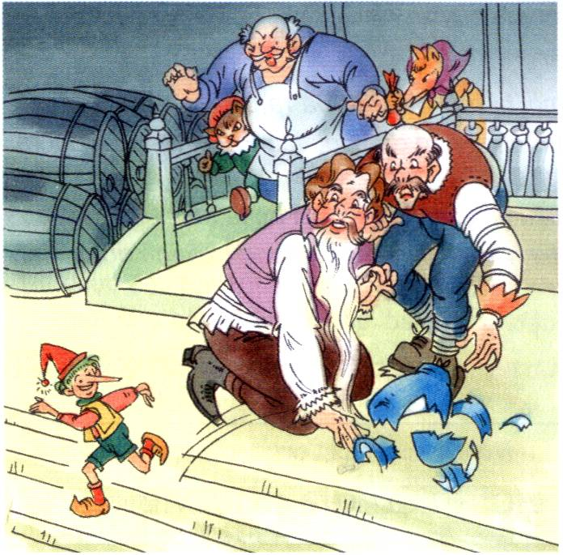
Bức tranh vẽ cảnh gì?
Đây là bức tranh kể lại một đoạn trong những truyện kỳ lạ của chú bé bằng gỗ Bu - ra - ti - nô. Đó là chú bé có cái mũi rất dài và trẻ em trên thế giới rất yêu thích.

Slide 3


Tập đọc
Trong quán ăn “Ba cá bống”
Theo A-lếch-xây Tôn-xtôi
Hoạt động 1 : Luyện đọc đúng
Hoạt động 2: Tìm hiểu bài
Hoạt động 3: Luyện đọc diễn cảm

Slide 4
Tập đọc
Trong quán ăn “Ba cá bống”
Theo A-lếch-xây Tôn-xtôi
Hoạt động 1:
Luyện đọc đúng

Slide 5


Trong quán ăn “Ba cá bống”
Bu - ra - ti - nô là một chú bé bằng gỗ. Chú có cái mũi rất dài. Chú người gỗ được bác rùa tốt bụng Tóoc - ti - la tặng cho chiếc chìa khóa vàng để mở một kho báu. Nhưng kho báu ấy ở đâu? Bu-ra-ti-nô tìm cách moi điều bí mật ấy ở chính những kẻ độc ác đang tìm bắt chú hòng đoạt chiếc chìa khóa quý giá.
Biết là ba - ra - ha và Đu - rê - ma sẽ vào quán “ Ba cá bống”, chú chui vào một cái bình bằng đất đặt trên bàn ăn, ngồi im thin thít.
Ba-ra-ba uống rượu đã say. Vừa hơ bộ râu, lão vừa nói:
- Bắt được thằng người gỗ, ta sẽ tống nó vào cái lò sưởi này.
Bu - ra - ti - nô hét lên:
- Ba-ra-ba ! Kho báu ở đâu, nói ngay!
Ba-ra-ba giật mình nhìn Đu - rê - ma. Đu - rê – ma vốn mê tín, lại nốc lắm rượu nên sợ tái xanh cả mặt. Thấy thế, Ba-ra-ba cũng hoảng, răng đánh vào nhau lập cập.
Cái tiếng bí mật trong bình lại hét lên:
- Nói mau!
Ba-ra-ba ấp úng:
- Ở … sau bức tr … anh trong nhà bác Các - lô ạ.
Vừa lúc ấy, gã chủ quán dẫn cáo A-li-xa và mèo A-di-li-ô vào. Cáo lễ phép ngả mũ chào rồi nói:
- Ngài cho chúng cháu mươi đồng tiền vàng chúng cháu xin nộp ngay thằng người gỗ ấy .
Lão Ba-ra-ba luồn tay vào túi , móc ra mười đồng .
Cáo đếm đi đếm lại mãi, rồi thở dài đưa cho mèo một nửa .Nó lấy chân trỏ vào cái bình :
- Nó ở ngay dưới mũi ngài đây.
Lão Ba-ra-ba vớ lấy cái bình , nép bốp xuống sàn lát đá .Bu-ra-ti-nô bò lổm ngổm giữa những mảng bình. Thừa dịp mọi người đang há hốc mồm ngơ ngác, chú lao ra ngoài, nhanh như mũi tên .

Slide 6

Tập đọc
Trong quán ăn “Ba cá bống”
Chia đoạn:
Đoạn 1: “Bu-ra-ti-nô … cái lò sưởi này”
Đoạn2: “Bu-ra-ti-nô hét lên … Các-lô ạ”
Đoạn 3:“Vừa lúc ấy…nhanh như mũi tên”

Slide 7
Tập đọc
Trong quán ăn “Ba cá bống”
Bu-ra-ti-nô
Ba-ra-ba
Toóc-ti-la
Đu-rê-ma
A-li-xa
A-di-li-ô
lổm ngổm, ngơ ngác
Từ :
Luyện đọc đúng
Câu :
Nhưng kho báu ấy ở đâu?/ Bu-ra-ti-nô tìm cách moi điều bí mật ấy/ở chính những kẻ độc ác đang tìm bắt chú hòng đoạt chiếc chìa khóa quý giá.//

Slide 8
Giải nghĩa từ:
Ngay dưới mũi: ngay trước mặt
Mê tín: tin vào chuyện ma quỷ, bói toán

Slide 9
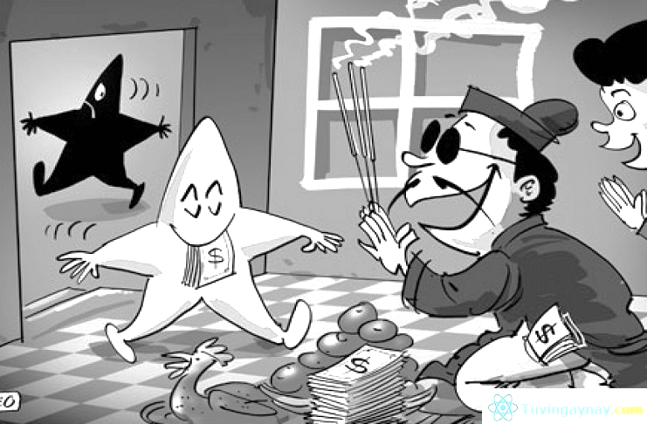
Mê tín: tin vào chuyện ma quỷ, bói toán

Slide 10
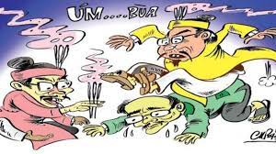

Slide 11
Trong quán ăn “Ba cá bống”
Bu - ra - ti - nô là một chú bé bằng gỗ. Chú có cái mũi rất dài. Chú người gỗ được bác rùa tốt bụng Tóoc - ti - la tặng cho chiếc chìa khóa vàng để mở một kho báu. Nhưng kho báu ấy ở đâu? Bu-ra-ti-nô tìm cách moi điều bí mật ấy ở chính những kẻ độc ác đang tìm bắt chú hòng đoạt chiếc chìa khóa quý giá.
Biết là ba - ra - ha và Đu - rê - ma sẽ vào quán “ Ba cá bống”, chú chui vào một cái bình bằng đất đặt trên bàn ăn, ngồi im thin thít.
Ba-ra-ba uống rượu đã say. Vừa hơ bộ râu, lão vừa nói:
- Bắt được thằng người gỗ, ta sẽ tống nó vào cái lò sưởi này.
Bu - ra - ti - nô hét lên:
- Ba-ra-ba ! Kho báu ở đâu, nói ngay!
Ba-ra-ba giật mình nhìn Đu - rê - ma. Đu - rê – ma vốn mê tín, lại nốc lắm rượu nên sợ tái xanh cả mặt. Thấy thế, Ba-ra-ba cũng hoảng, răng đánh vào nhau lập cập.
Cái tiếng bí mật trong bình lại hét lên:
- Nói mau!
Ba-ra-ba ấp úng:
- Ở … sau bức tr … anh trong nhà bác Các - lô ạ.
Vừa lúc ấy, gã chủ quán dẫn cáo A-li-xa và mèo A-di-li-ô vào. Cáo lễ phép ngả mũ chào rồi nói:
- Ngài cho chúng cháu mươi đồng tiền vàng chúng cháu xin nộp ngay thằng người gỗ ấy .
Lão Ba-ra-ba luồn tay vào túi , móc ra mười đồng .
Cáo đếm đi đếm lại mãi, rồi thở dài đưa cho mèo một nửa .Nó lấy chân trỏ vào cái bình :
- Nó ở ngay dưới mũi ngài đây.
Lão Ba-ra-ba vớ lấy cái bình , nép bốp xuống sàn lát đá .Bu-ra-ti-nô bò lổm ngổm giữa những mảng bình. Thừa dịp mọi người đang há hốc mồm ngơ ngác, chú lao ra ngoài, nhanh như mũi tên .

Slide 12
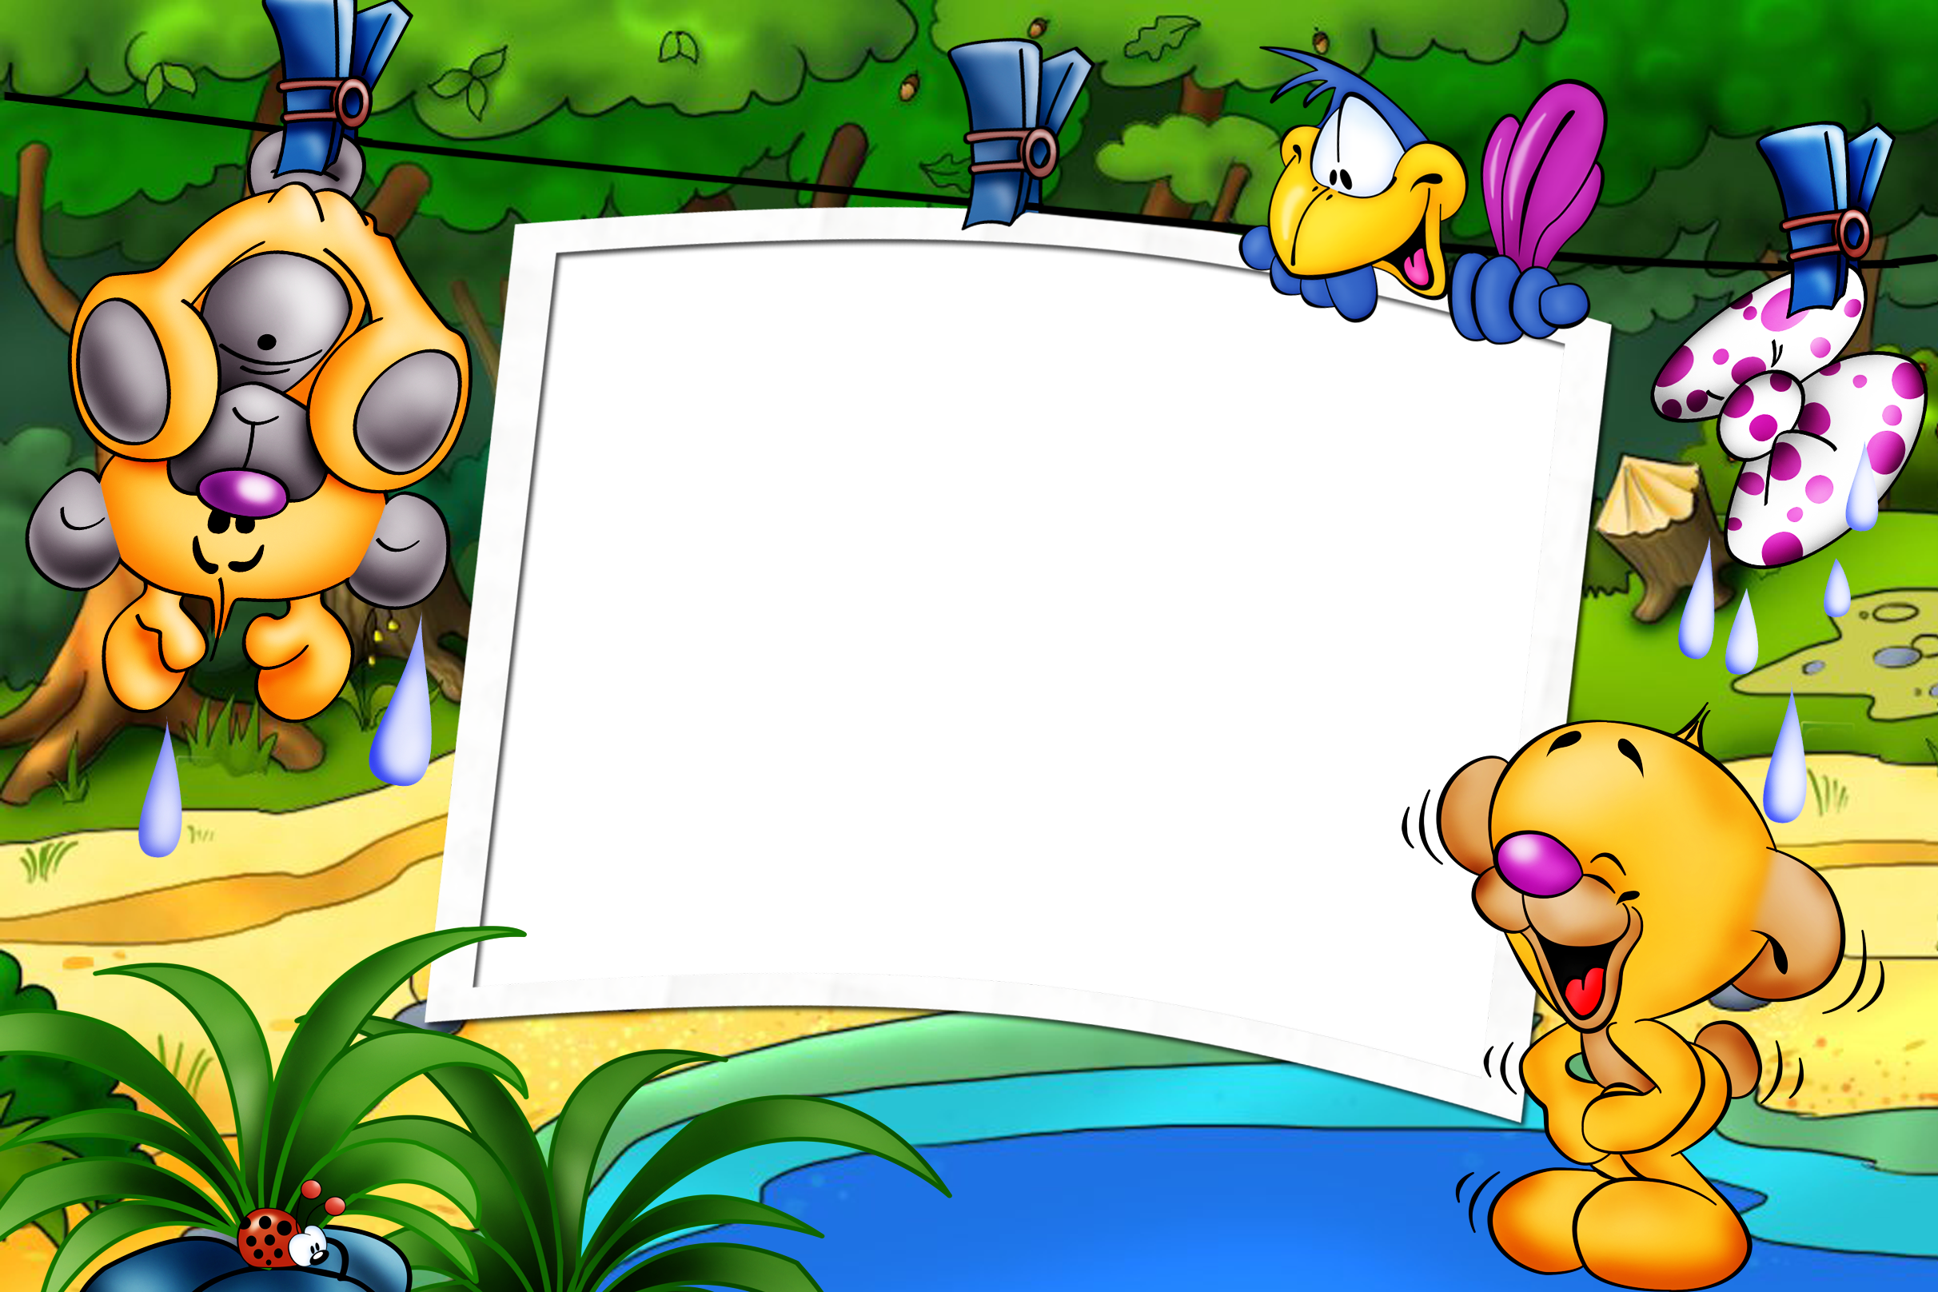
Hoạt động 2: Tìm hiểu bài

Slide 13
Đoạn 1
Bu-ra-ti-nô là một chú bé bằng gỗ. Chú có cái mũi rất dài. Chú người gỗ được bác rùa tốt bụng Toóc-ti-la tặng cho chiếc chìa khóa vàng để mở một kho báu. Nhưng kho báu ấy ở đâu? Bu-ra-ti-nô tìm cách moi điều bí mật ở chính những kẻ độc ác đang tìm bắt chú hòng đoạt chiếc chìa khóa quý giá.
Biết là Ba-ra-ba và Đu-rê-ma sẽ vào quán “Ba cá bống”, Bu-ra-ti-nô chui vào một cái bình bằng đất trên bàn ăn, ngồi im thin thít.
Ba-ra-ba uống rượu đã say. Vừa hơ bộ râu, lão vừa nói:
- Bắt được thằng người gỗ, ta sẽ tống nó vào cái lò sưởi này.
-
1
Bu-ra-ti-nô cần moi bí mật gì ở lão Ba-ra-ba?
Bu-ra-ti-nô cần biết kho báu ở đâu.

Slide 14
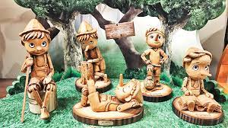

Slide 15
Đoạn 2
Bu-ra-ti-nô hét lên:
- Ba-ra-ba! Kho báu ở đâu, nói ngay!
Ba-ra-ba giật mình nhìn Đu-rê-ma. Đu-rê-ma vốn mê tín, lại nốc lắm rượu nên sợ tái xanh cả mặt. Thấy thế, Ba-ra-ba cũng hoảng, răng đánh vào nhau cầm cập.
Cái tiếng bí mật trong bình lại hét lên :
- Nói mau !
Ba-ra-ba ấp úng:
Ở… Sau bức tra…anh trong nhà bác Các-lô ạ.
-
2
Chú bé gỗ làm cách nào để buộc lão Ba-ra-ba phải nói ra điều bí mật?
Chú chui vào một cái bình đặt trên bàn, thét lên khiến hai tên độc ác sợ xanh mặt nên đã nói ra bí mật.

Slide 16
Đoạn 3
Vừa lúc ấy, gã chủ quán dẫn cáo A-li-xa và mèo A-di-li-ô vào. Cáo lễ phép ngả mũ chào rồi nói:
- Ngài cho chúng cháu mười đồng tiền vàng, chúng cháu xin nộp ngay thằng người gỗ ấy.
Lão Ba-ra-ba luồn tay vào túi, móc ra mười đồng.
Cáo đếm đi đếm lại mãi, rồi thở dài đưa cho mèo một nửa. Nó lấy chân trỏ vào cái bình:
- Nó ở ngay dưới mũi ngài đây.
Lão Ba-ra-ba vớ lấy cái bình, ném bốp xuống sàn lát đá. Bu-ra-ti-nô bò lổm ngổm giữa những mảnh bình. Thừa dịp mọi người đang há hốc mồm ngơ ngác, chú lao ra ngoài, nhanh như mũi tên.
.
3
Chú bé gỗ gặp điều gì nguy hiểm và đã thoát thân ra sao?
Cáo A-li-xa và mèo A-di-li-ô biết chú bé gỗ đang ở trong bình đất, thừa dịp bọn ác đang há hốc mồm ngạc nhiên, chú lao ra ngoài.

Slide 17
.
4
Những hình ảnh, chi tiết nào trong bài em cho là ngộ nghĩnh và lí thú?
-

Slide 18
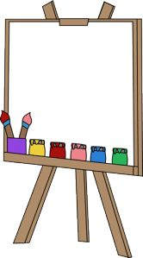
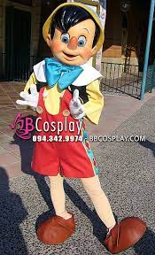
Thứ tư ngày 05 tháng 01 năm 2022
Tập đọc
Trong quán ăn “Ba cá bống”
Nội dung:
Ca ngợi chú bé người gỗ Bu-ra-ti-nô thông minh đã biết dùng mưu moi được bí mật về chiếc chìa khóa vàng ở những kẻ độc ác đang tìm cách bắt chú.

Slide 19
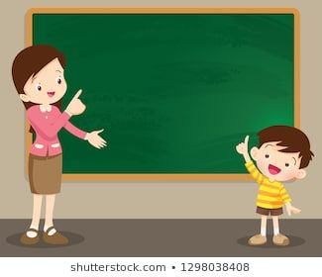
Thứ tư ngày 05 tháng 01 năm 2022
Tập đọc
Trong quán ăn “Ba cá bống”
Hoạt động 3: Luyện đọc diễn cảm
Đọc toàn bài nhanh,bất ngờ.
. Lời Bu-ra-ti-nô : thét dọa nạt.
. Lời lão Ba-ra-ba lúc đầu hùng hổ sau ấp úng.
. Lời cáo A-li-xa: chậm rãi, ranh mảnh

Slide 20
Hoạt động 3: Luyện đọc diễn cảm
Vừa lúc ấy, gã chủ quán dẫn cáo A-li-xa và mèo A-di-li-ô vào. Cáo lễ phép ngả mũ chào và nói:
- Ngài cho chúng cháu mười đồng tiền vàng, chúng cháu xin nộp ngay thằng người gỗ ấy.
Lão Ba-ra-ba luồn tay vào túi, móc ra mười đồng.
Cáo đếm đi đếm lại mãi, rồi thở dài đưa cho mèo một nửa. Nó lấy chân trỏ vào cái bình:
- Nó ở ngay dưới mũi ngài đây.
Lão Ba-ra-ba vớ lấy cái bình, ném bốp xuống sàn lát đá. Bu-ra-ti-nô bò lổm ngổm giữa những mảnh bình. Thừa dịp mọi người đang há hốc mồm ngơ ngác, chú lao ra ngoài, nhanh như mũi tên.

Slide 21
Bu-ra-ti-nô cần moi bí mật gì ở lão Ba-ra-ha?
A Cần biết mỏ vàng ở đâu
B Cần biết nguồn tài nguyên
C Cần biết kho báu ở đâu
D Cần biết thông tin về A-li-xa.

Slide 22
Chú bé người gỗ (Bu-ra-ti-nô) là người thế nào?
A Thông minh
B Biết dùng mưu kế
C Dũng cảm
D Thông minh đã biết dùng mưu kế để chiến thắng kẻ ác đang tìm cách hại mình.

Slide 23
Dặn dò
- Luyện đọc nhiều lần bài tập đọc
- Chuẩn bị bài “Rất nhiều mặt trăng”

Slide 24


Tiết học kết thúc !

Slide 25
Bu-ra-ti-nô cần moi bí mật gì ở lão Ba-ra-ha?
A Cần biết mỏ vàng ở đâu
B Cần biết nguồn tài nguyên
C Cần biết kho báu ở đâu
D Cần biết thông tin về A-li-xa.

Slide 26
Bu-ra-ti-nô cần moi bí mật gì ở lão Ba-ra-ha?
A Cần biết mỏ vàng ở đâu
B Cần biết nguồn tài nguyên
C Cần biết kho báu ở đâu
D Cần biết thông tin về A-li-xa.

Slide 27
Tiết học kết thúc !

Slide 28
Tiết học kết thúc !

Slide 29
Tiết học kết thúc !

Slide 30
Tiết học kết thúc !

Slide 31
Tiết học kết thúc !

Slide 32
Tiết học kết thúc !

Slide 33
Tiết học kết thúc !

Slide 34
Tiết học kết thúc !

Slide 35
Tiết học kết thúc !

Slide 36
Tiết học kết thúc !

Slide 37
Tiết học kết thúc !

Slide 38
Tiết học kết thúc !

